Slide 1


Git 사용 교육
작성자: 리얼아이브이 김성래 연구원

Slide 2
목차
순번 | 제목
1 | Git 이란?
2 | Git의 장점
3 | Git의 단점
4 | Git 툴
5 | Git 용어 및 사용방법
6 | 문제 발생 시 해결 방법

Slide 3
Git 이란?
Git 이란?
형상 관리 도구(Configuration Management Tool)중 하나
여기서 형상 관리 도구는 버전 관리 시스템이라고도 한다.
소프트웨어를 개발하는 기업의 핵심 자산인 소스코드를 보다 효과적으로 관리 할 수 있게 해준다.
형상 관리 도구로는 Git, SVN, CVS 등이 있으며 주로 Git과 SVN을 많이 사용 하고 있다.

Slide 4
Git의 장점
소스코드를 주고 받을 필요 없이, 같은 파일을 여러 명이 동시에 작업하는 병렬 개발 가능
분산 버전관리이기 때문에 원본소스(중앙 저장소)에 문제가 발생하여도 원상복구 가능
Git을 통해 버전 관리를 하면 체계적인 개발이 가능하고 프로그램 및 패치를 배포하는 과정도 간단하다
언제든지 지난 시점의 소스코드로 이동 가능
인터넷이 연결되지 않은 곳에서도 개발을 진행 할 수 있다.

Slide 5
Git의 단점
소스 반영까지의 과정과 기능을 배우기 어렵다.
처음배우는 경우 어디까지의 플로우가 로컬이나 서버에 영향을 미치는지 명확하게 이해하기 어렵다.
한 번에 여러 브랜치에 커밋을 할 수 없다.
특정 파일만 가져 올 수가 없다.

Slide 6



Git 툴

Slide 7
Git 용어 및 사용방법
추가(add)
작업중인 브랜치의 변동사항을 stage에 올리기 위한 명령
파라미터중에 options는 생략이 가능하다.
usage) git add [options] [pathspec]
ex1) git add .
ex2) git add -v ./test.js
커밋(commit)
stage에 올라간 변동사항을 HEAD 즉, 현재의 브랜치에 적용하기 위한 명령
쉽게말해 stage에 올라간 변동사항에 태그를 붙이는 작업
usage) git commit [options] [pathspec]
ex1) git commit -m ‘로그인 이벤트 변경’
상태확인(status)
현재 브랜치의 상태를 확인하기 위한 명령
usage) git status [options] [pathspec]
ex1) git status

Slide 8
Git 용어 및 사용방법
풀(Pull)
브랜치의 최신 내용을 내려받기 위한 명령
기본적으로 git pull 명령시 뒤에 별도의 파라미터가 없는 경우 master 브랜치의 최신내용을 내려받는다.
usage) git pull [remote] [branch]
ex1) git pull
ex2) git pull origin dev_branch
푸시(Push)
작업중인 브랜치에서 발생된 변경사항을 git에 올리기 위한 명령
기본적으로 git push 명령시 뒤에 별도의 파라미터가 없는 경우 master 브랜치에 최신내용을 올린다.
usage) git push [remote] [branch]
ex1) git push
ex2) git push origin dev_branch

Slide 9
Git 용어 및 사용방법
브랜치(Branch)
하나의 프로젝트에서 여러명의 작업자 혹은 여러가지의 작업을 동시에 진행 할 때 원본 소스의 변조 및 충돌을 막고 자신만의 작업 공간을 만든것을 브랜치라고 한다.
기본적으로 Git 저장소를 생성하거나 내려받으면 master라는 브랜치가 생성되게 된다.
그러면 작업자는 master 브랜치에서 작업을 하거나 새로 브랜치를 만들어서 작업을 하게 된다.
usage) git branch [브랜치명]
ex) git branch new_branch

Slide 10
Git 용어 및 사용방법
체크아웃(Checkout)
현재의 브랜치에서 다른 브랜치로 이동하는 명령
파라미터에 따라서 브랜치 생성 후 이동이나 브랜치 초기화 후 이동 등도 가능하다.
usage) git checkout [options] [branch]
ex1) git checkout master
ex2) git checkout –b new_branch
머지(Merge)
서로 시점이 다른 2개의 브랜치를 하나로 병합하는 명령
병합 후 메인이 될 브랜치로 체크아웃을 진행한뒤에 머지를 진행해야 한다.
usage) git merge [병합할 브랜치]
ex1) git merge dev_branch

Slide 11
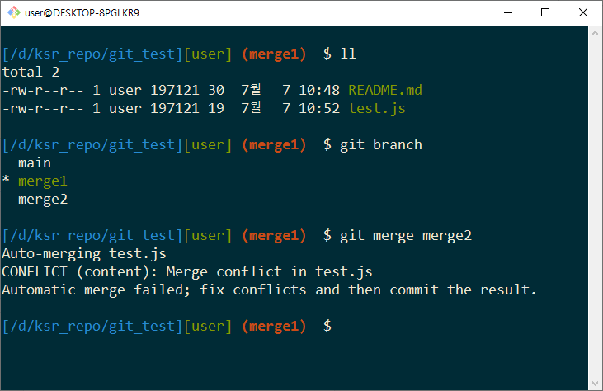
문제 발생 시 해결 방법
머지(Merge) 진행 시 Conflict 발생
머지를 진행할려고 하면 상단의 이미지처럼 CONFLICT가 발생되며 머지가 진행되지 않는 현상이 나온다.
이는 메인이 될 브랜치와 병합이 될 브랜치가 같은 파일의 같은 부분은 작업을 진행하여 git에서 어느것을 병합할 지 기준을 잡지 못하여 발생되는 현상이다.

Slide 12
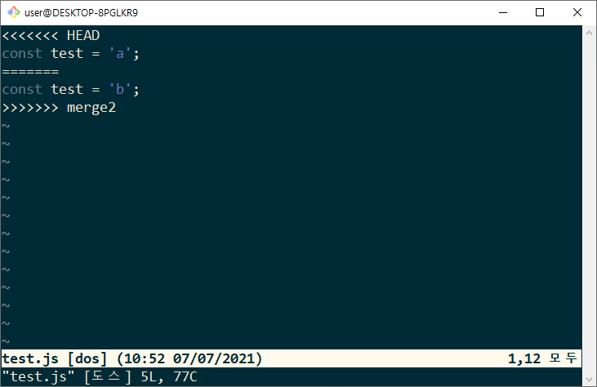
문제 발생 시 해결 방법
머지(Merge) 진행 시 Conflict 발생
CONFLICT가 발생된 파일을 열어보면 위처럼 HEAD와 merge2라는 구분으로 나뉘어 있는것을 확인 할 수 있다.
여기서 HEAD는 로컬 브랜치(메인이 될 브랜치)를 뜻하며 merge2는 리모트 브랜치(병합 할 브랜치)를 뜻한다.
내용을 확인해서 적용 할 데이터만 남기고 나머지는 지운 뒤 저장하고 커밋을 진행하면 된다.

Slide 13
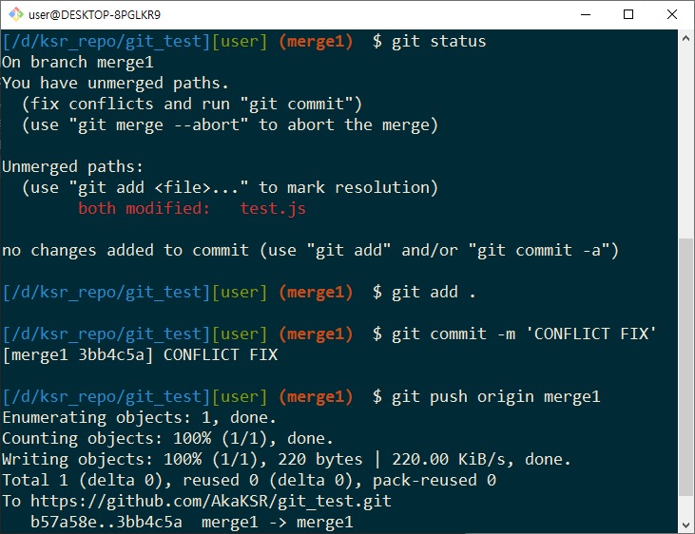
문제 발생 시 해결 방법
머지(Merge) 진행 시 Conflict 발생
수정 후 git status를 돌려보면 Unmerged paths에 both modified라는 항목이 보이게 된다.
현 상황에서 add / commit / push 순으로 진행하면 정상적으로 머지가 완료된다.

Slide 14
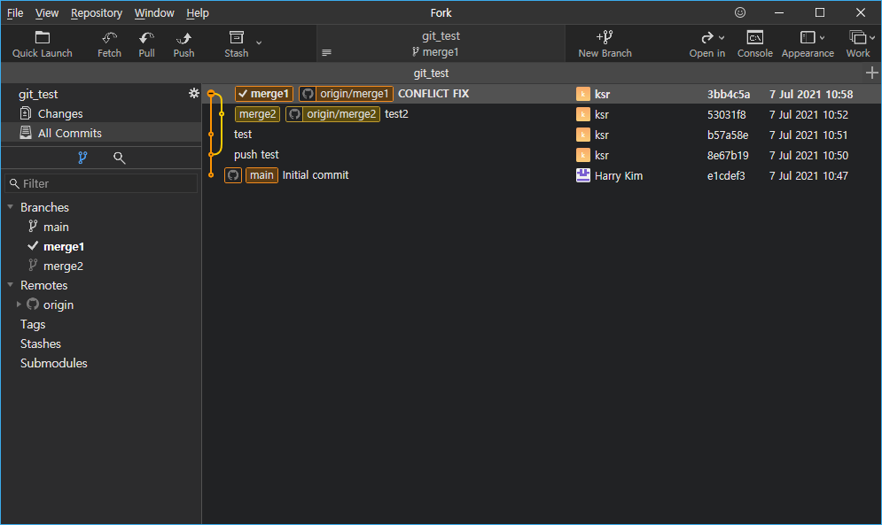
문제 발생 시 해결 방법
머지(Merge) 진행 시 Conflict 발생
GUI 환경으로 보면 test라는 커밋과 test2라는 커밋을 서로 병합을 진행하였다.
서로 시점이 다른 2개의 브랜치에서 같은 파일의 같은 내용을 수정하여 CONFLICT가 발생하였고 반영 할 내용으로 수정 한 뒤 커밋을 하니 merge1 브랜치와 merge2 브랜치가 병합된것을 볼 수 있다.

Slide 15
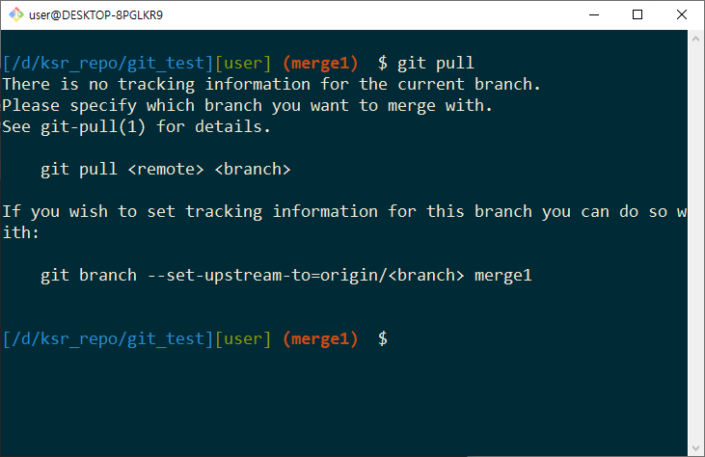
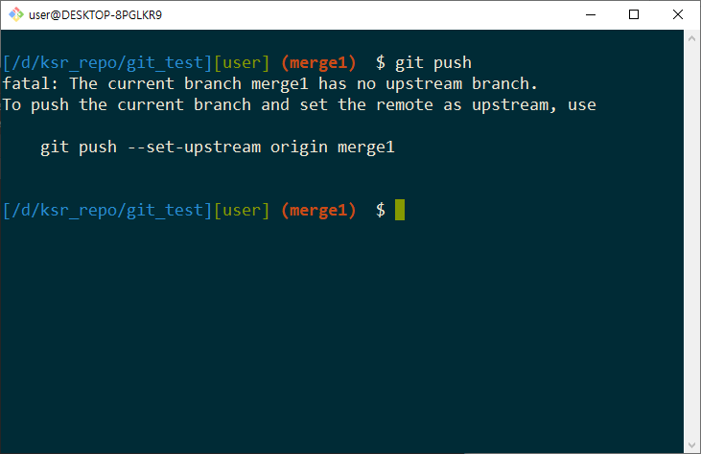
문제 발생 시 해결 방법
pull & push 시도 시 에러발생
pull이나 push를 시도 할 시 아래의 이미지처럼 정상적으로 진행되지 않고 에러 혹은 안내문이 출력되는 경우가 있다.
이는 현재 위치하고 있는 브랜치가 upstream이 아니어서 발생 된 문제이다.
기본적으로 pull & push 명령은 remote와 branch 파라미터가 없으면 upstream으로 등록된 브랜치명과 현재의 브랜치명을 검증한다.
pull & push를 시도 할 때는 remote와 branch 파라미터를 입력하여 시도하면 문제는 해결된다.

